Slide 1

Propuesta de Equipamiento Informático para Oficina
Nombre: Aarón Grupo: 1º ASIR Fecha: 19/02/2026
Resumen: Diseño claro y económico para puestos de trabajo de oficina que prioriza fiabilidad, eficiencia energética y facilidad de despliegue.

Slide 2

Objetivo y Requisitos
Contexto
Objetivo
Compatibilidad
Ofimática, navegación intensa, correo y ERP: cargas habituales de oficina.
Low Cost: minimizar presupuesto sin sacrificar rendimiento ni fiabilidad a medio plazo.
Componentes verificados para evitar cuellos de botella y asegurar conectividad.
Enfoque
Opción A: Montaje modular por piezas.
Opción B: Mini PC preensamblado.

Slide 3
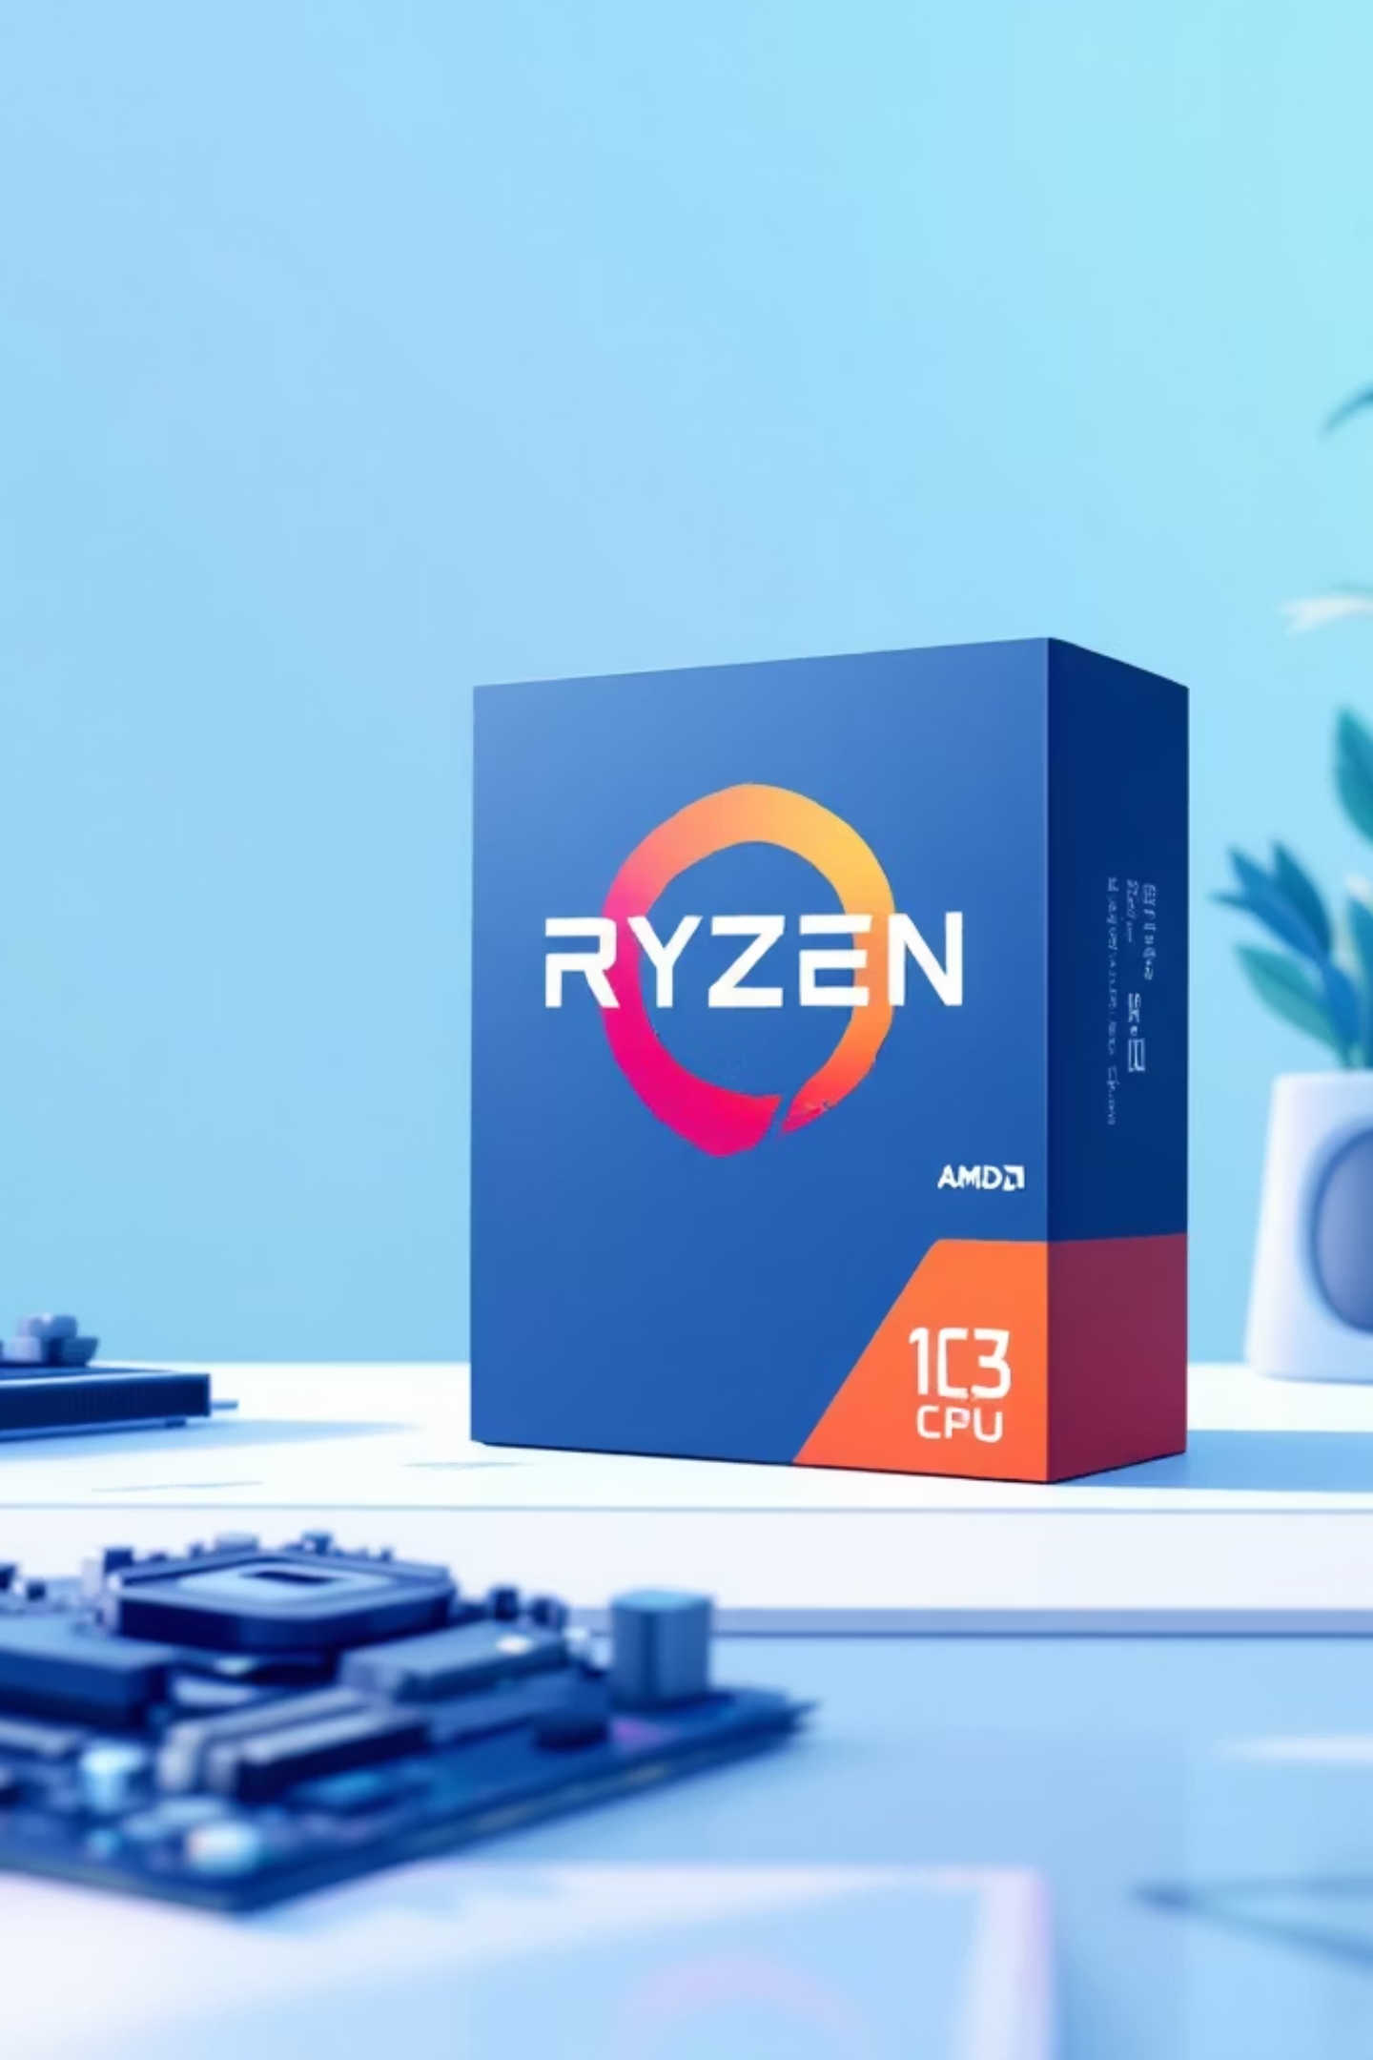
CPU:
Modelo exacto: AMD Ryzen 3 4300G (4 núcleos / 8 hilos, 3.8 GHz)
Precio: 76.96 €
URL: https://www.pccomponentes.com/amd-ryzen-3-4300g-38-ghz-box
Gráficos integrados Radeon Vega 6 → evita tarjeta dedicada y reduce coste/consumo.
Socket AM4 — compatibilidad directa con la placa base propuesta.

Slide 4
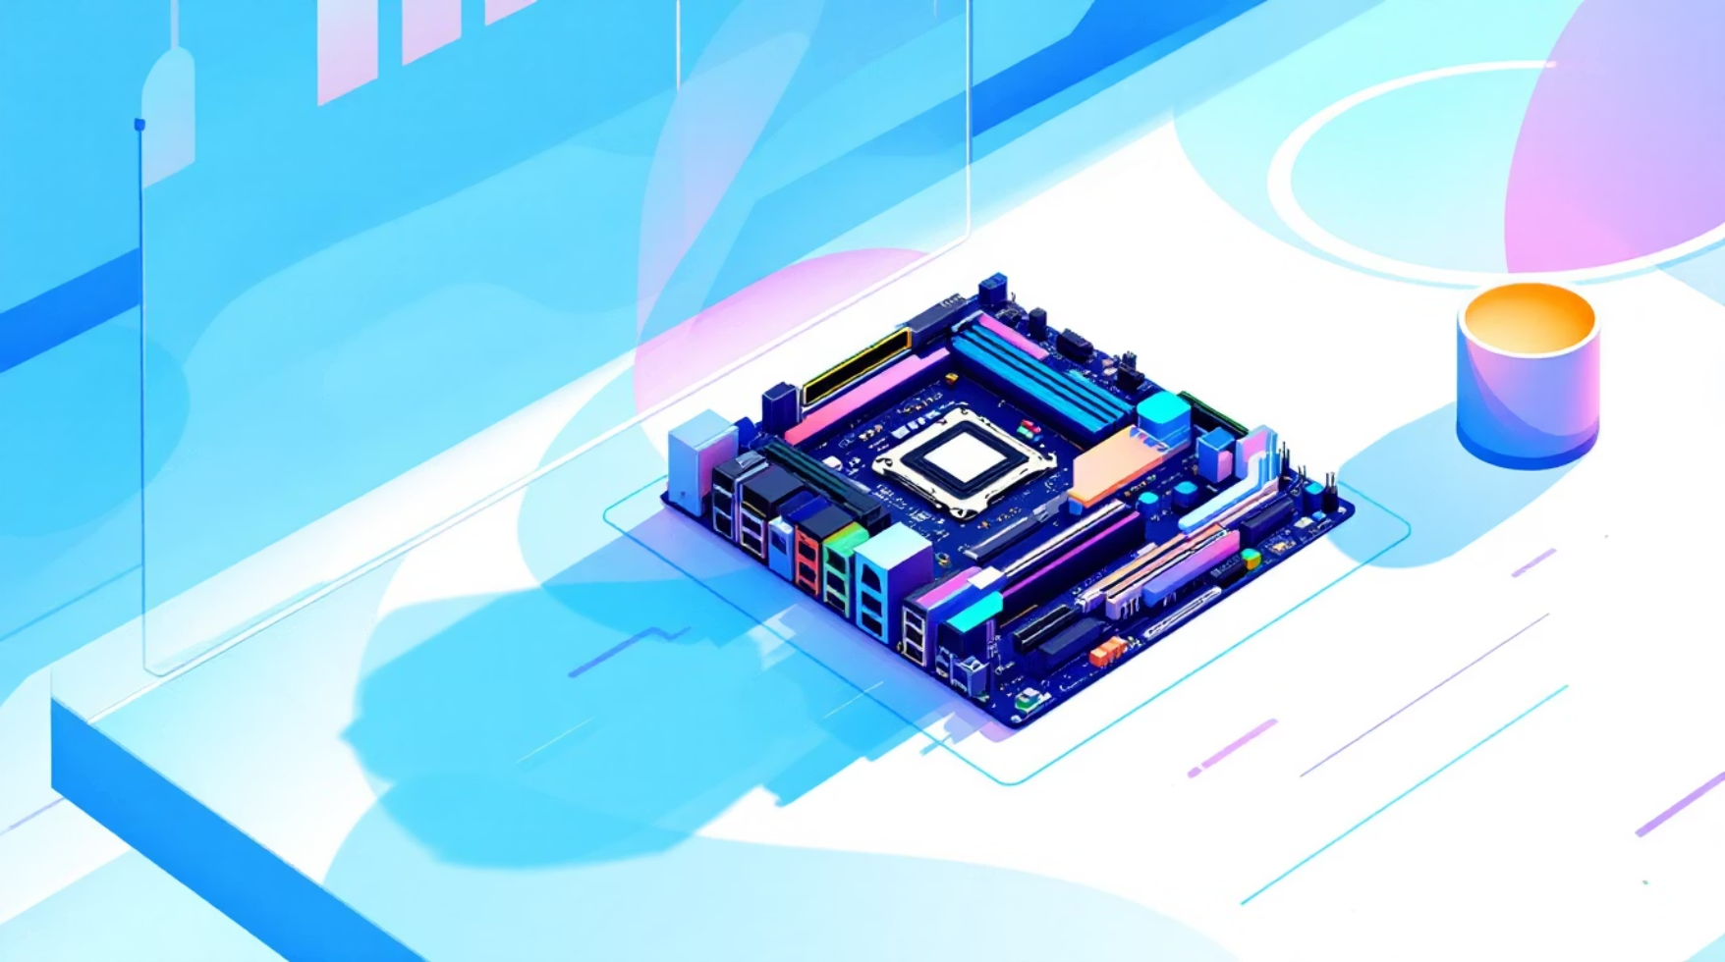
Placa Base y Memoria RAM
PLACA BASE
Modelo: ASUS Prime A520M-K — Precio: 59.00 €
URL: https://www.pccomponentes.com/asus-prime-a520m-k
Micro-ATX, chipset A520 — soporte nativo para Ryzen 4000G (AM4).
MEMORIA RAM
Modelo: Silicon Power SP008GBLFU320X02 DDR4 3200MHz 8GB (x2 = 16GB)
Precio: 139.90 €
URL: https://www.pccomponentes.com/silicon-power-sp008gblfu320x02-ddr4-3200mhz-8gb-cl22
16GB DDR4 U-DIMM para fluidez en multitarea y ERP. Compatibilidad verificada con la placa.

Slide 5
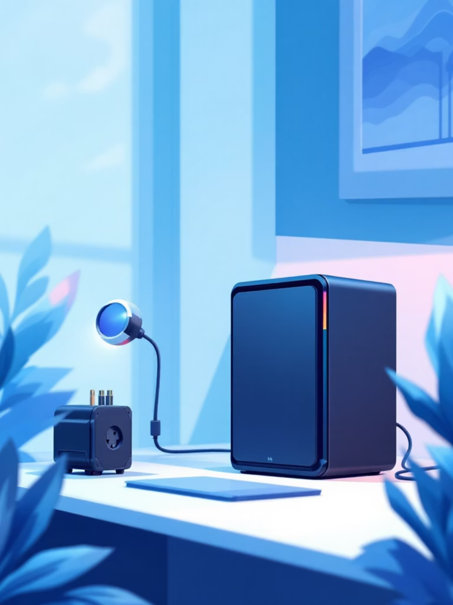
Almacenamiento, Energía y Chasis
SSD
PSU
Intenso Premium 250GB M.2 NVMe PCIe 3.0 — 54.95 €
MSI MAG A550BN 550W 80 Plus Bronze — 49.90 €
URL: https://www.pccomponentes.com/intenso-premium-ssd-250gb-m2-nvme-pcie-30
URL: https://www.pccomponentes.com/msi-mag-a550bn-550w-80-plus-bronze
Conectores ATX y EPS; margen para accesorios modestos.
M.2 NVMe: instalación sin cables y arranque rápido.
Chasis
Coolbox F-750 USB 3.0 Negra — 33.00 €
URL: https://www.pccomponentes.com/coolbox-f-750-usb-30-negra
Micro-ATX compatible, diseño sobrio y económico.

Slide 6

Presupuesto Final (Opción A: Por piezas)
Listado y total claro para validación presupuestaria:
CPU: AMD Ryzen 3 4300G — 76.96 €
Placa Base: ASUS Prime A520M-K — 59.00 €
RAM: Silicon Power 16GB — 139.90 €
SSD: Intenso 250GB M.2 — 54.95 €
PSU: MSI MAG A550BN 550W — 49.90 €
Chasis: Coolbox F-750 — 33.00 €
TOTAL: 413.71 €
Precio orientativo por unidad, ideal para compras por lotes y mantenimiento modular. Se prioriza el precio y calidad de vida.

Slide 7



Alternativa: Mini PC (Opción B)
Modelo: Blackview MP100 Mini PC — Ryzen 5 7430U, 16GB, 512GB — 338.95€
URL: https://www.pccomponentes.com/blackview-mp100-mini-pc-amd-ryzen-5-7430u-16gb-512gb-wifi-6-windows-11-pro
Pros
Contras
Menor coste, Windows 11 Pro incluido, plug & play, doble almacenamiento, Wi‑Fi integrado.
Actualización limitada (CPU soldada), refrigeración menos eficiente que torre ATX.

Slide 8




Comparación Final y Veredicto
Opción A — Torre a piezas (413 €)
Modularidad y capacidad de expansión. Recomendable si se prevé añadir hardware especializado y/o para empresas pequeñas.
Opción B — Mini PC (339 €)
Mejor relación coste/beneficio para el 90% de puestos de oficina: ahorro en licencias, instalación inmediata y menor espacio.
Veredicto: Para una renovación estándar con presupuesto ajustado, recomiendo Opción B (Mini PC) por su coste total inferior, facilidad de despliegue y licencia incluida.
Próximos pasos sugeridos: validar cantidades, plan de despliegue, y pruebas piloto con 5 puestos antes de compra masiva.

